Slide 1
সবাইকে স্বাগতম

Slide 2
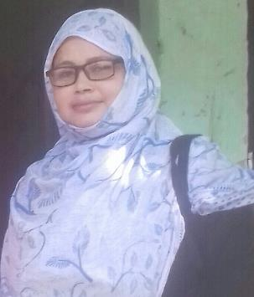
পরিচিতি
মঞ্জিলা আকতার
সহকারী শিক্ষক
ঘোড়াঘাট দাখিল মাদরাসা
মোবাঃ ০১৭৭৪০৫১৩৩৪

Slide 4
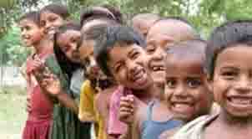
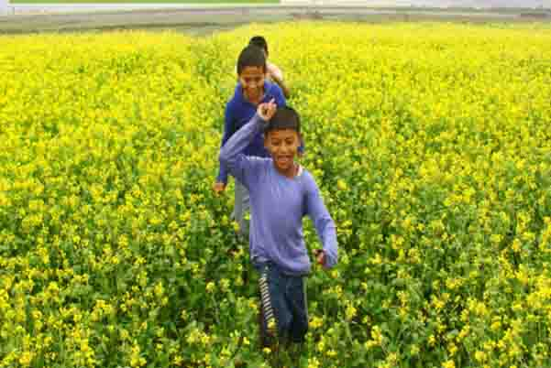
এদের সুখি মনে হচ্ছে

Slide 7
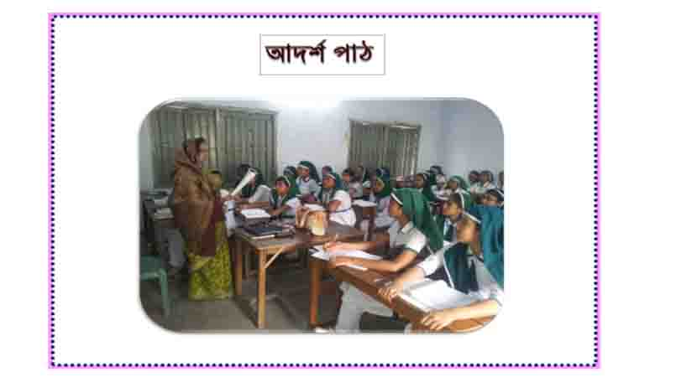

Slide 9
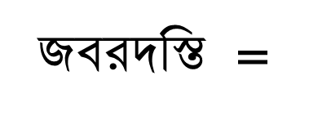
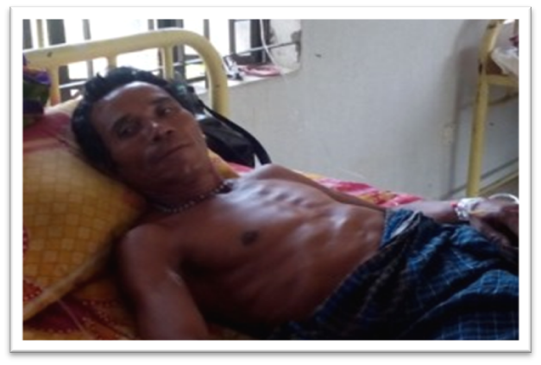
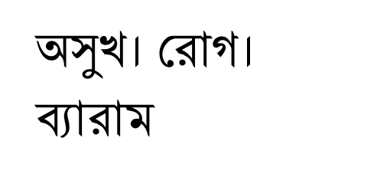
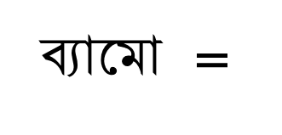

Slide 11
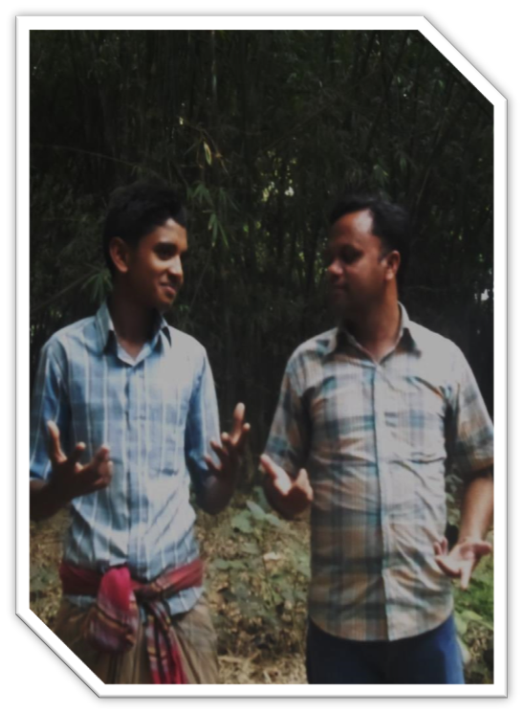
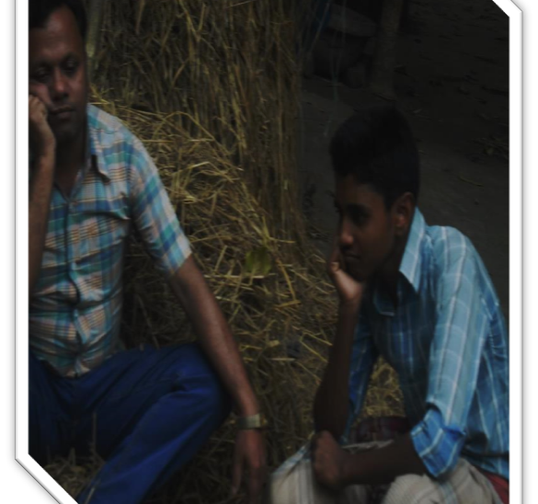

Slide 12
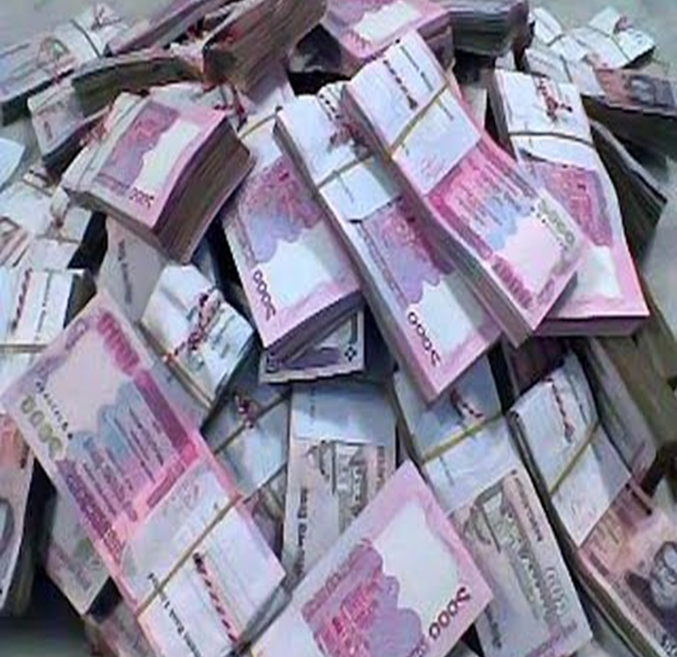
যার টাকা আছে সে আরও চায়।

Slide 13
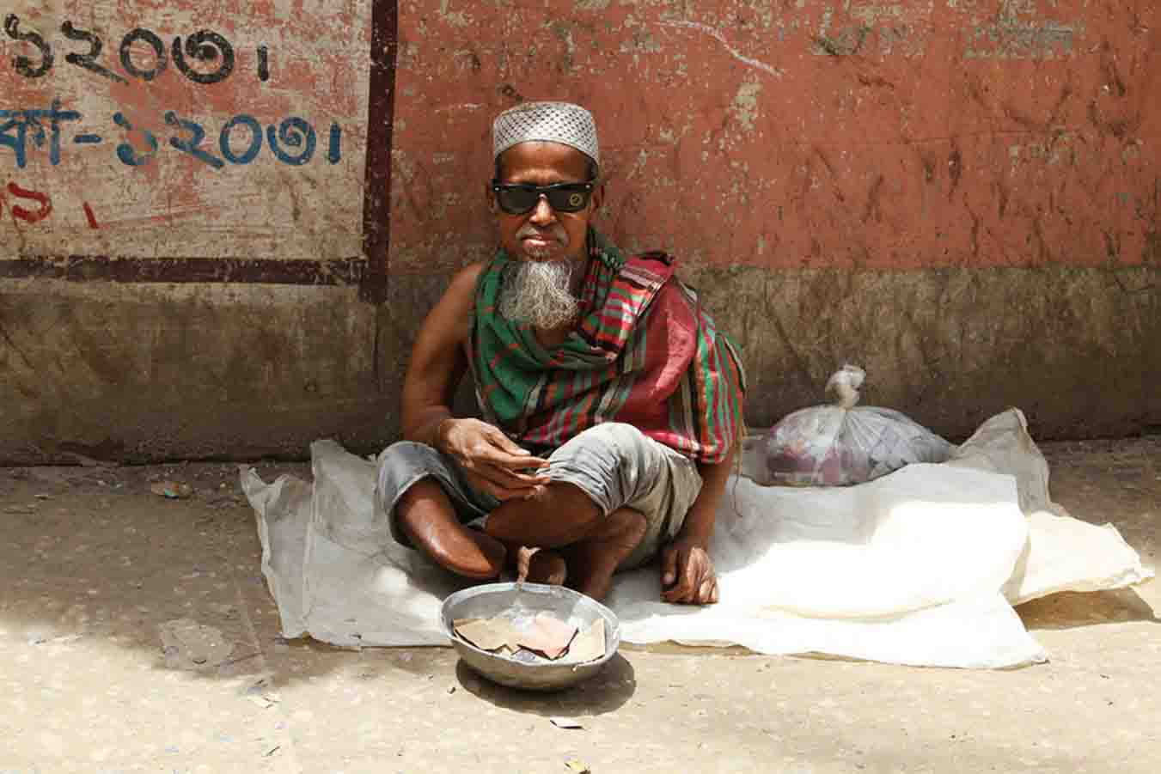

Slide 14
ৎ
জোড়ায় কাজ

Slide 15
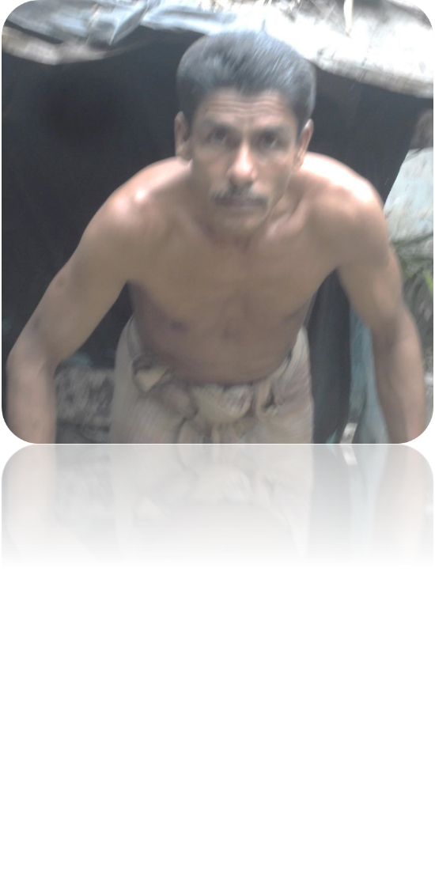

Slide 16
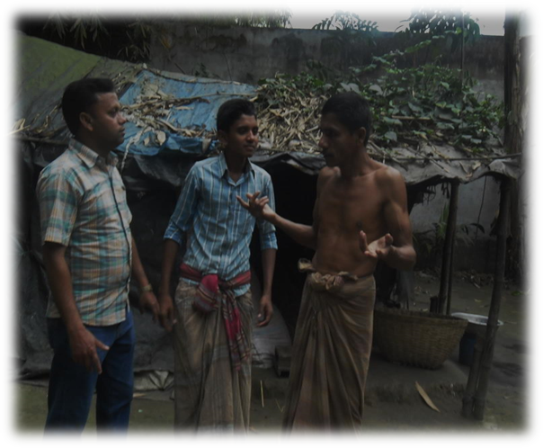
তোমরা কে

Slide 17
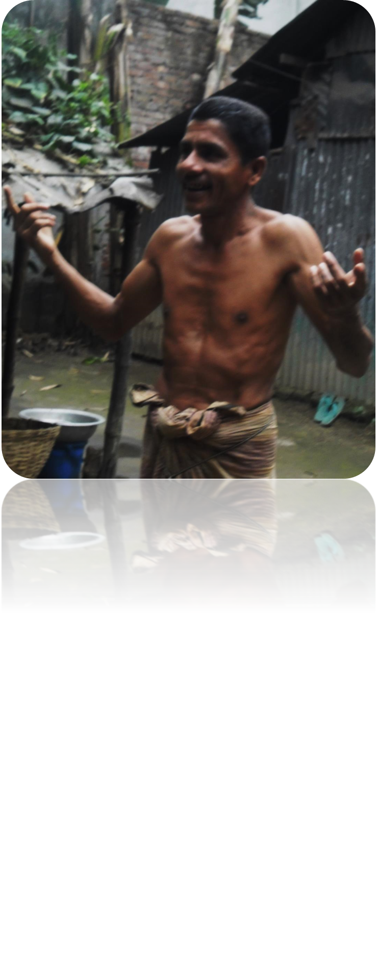
আমি একজন সুখি মানুষ

Slide 18
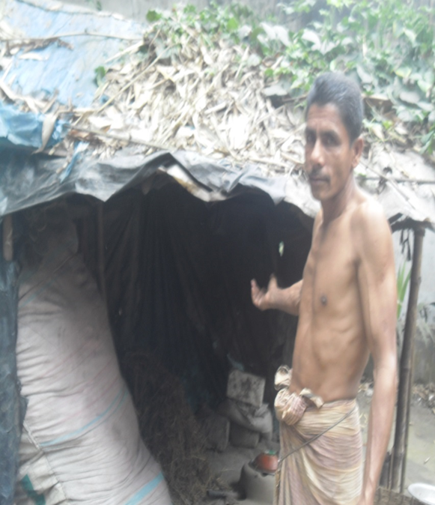

Slide 19
মূল্যায়ন

Slide 21
ধন্যাবাদ

